Slide 1
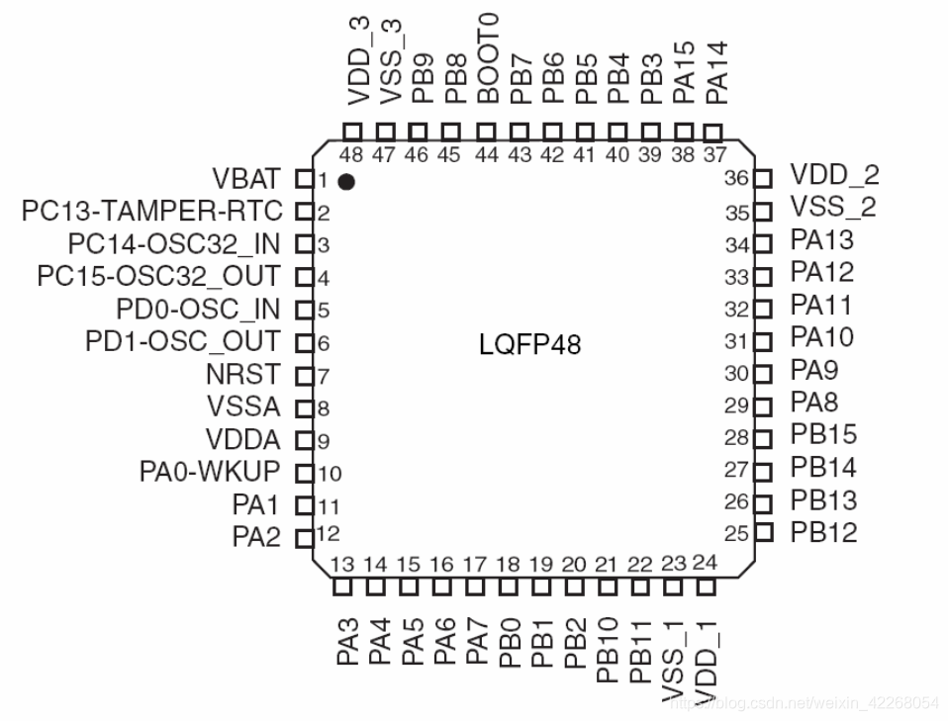
STM32的分区供电
因为STM32F103ZET6太大
我们此处拿STM32F103C8T6进行讲解

Slide 2
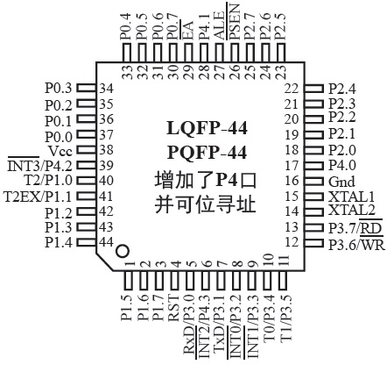
STM32的分区供电
STC89C52RC
STM32F103C8T6

Slide 3
STM32的分区供电
STM32F103C8T6
你可以认为在这个芯片内部有很多不同的模块

Slide 4
电容的滤波半径
我们知道，电容可以让它附近的电压变得稳定。从而使得附近的元件能够更加稳定地工作。
不过这个附近是多大一个范围呢？

Slide 5
电容的滤波半径
简单来说，这个范围取决于电容的容值，电容的容值越大，滤波半径越大，电容的容值越小，滤波半径越小。
（真实的半径应该是沿着导线分布，并非完美圆形）

Slide 6
单口供电与分区供电的对比
STC89C52RC
对于单口供电来说，电容可能因为滤波半径的因素无法让单片机内的所有模块都能获得稳定的电源

Slide 7

分区供电（多口供电）的优势
多口供电的设计使得单片机内部各模块能够就近获取电源，从而减少电源分布中的压降和干扰。将多个小电容布置在供电引脚附近，可以有效抑制噪声和电压波动，确保各模块稳定运行。这种布局设计有助于提高系统的电气性能和整体可靠性。
STM32F103C8T6

